Slide 1

ONU

Slide 2
Agenzie principali
Organizzazione per l'Alimentazione e l'Agricoltura (FAO):
guida gli sforzi internazionali per sconfiggere la fame nel mondo. Aiutando sia i paesi sviluppati che quelli in via di sviluppo.
sede centrale: Roma
Organizzazione Internazionale del Lavoro (ILO):
si occupa dell'avanzamento dell'opportunità per donne e uomini di ottenere un lavoro decente e produttivo in condizioni di libertà, eguaglianza, sicurezza e dignità umana.
sede centrale: Ginevra
Organizzazione delle Nazioni Unite per l'Educazione, la Scienza e la Cultura (UNESCO):
lavora per creare le condizioni per il dialogo tra le civiltà, le culture e le popolazioni sulla base del rispetto di valori comuni e condivisi.
sede centrale: Parigi
Organizzazione Mondiale della Sanità (WHO):
ha la funzione di fornire la leadership su questioni relative alla sanità a livello globale.
Sede centrale: Ginevra
Fondo Monetario Internazionale (IMF):
lo statuto prevede che il Fondo operi allo scopo di promuovere la cooperazione monetaria globale.
Sede centrale: Washington D.C
Banca Mondiale (WB) e Gruppo della Banca Mondiale:
lo statuto prevede che la Banca Mondiale operi allo scopo di fornire assistenza finanziaria e tecnica ai paesi in via di sviluppo.
Sede centrale: Washington D.C
Agenzie Principali

Slide 3
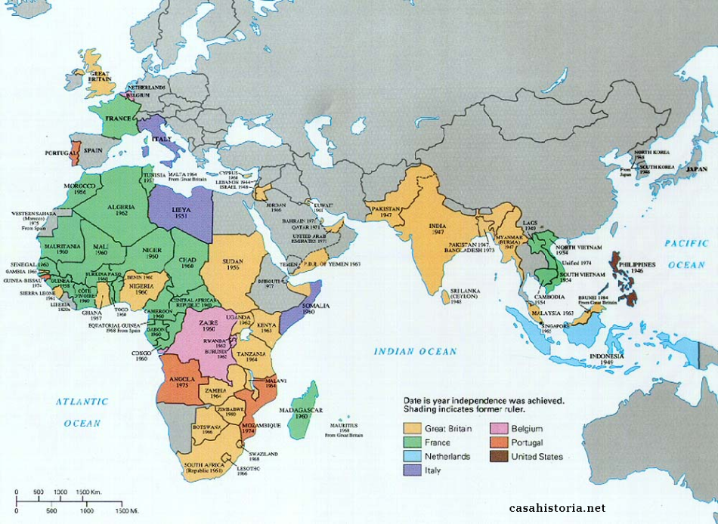
Che ruolo ha avuto nel processo di decolonizzazione?
L'ONU svolse un ruolo fondamentale nella storia della decolonizzazione, che può essere considerato sproporzionato rispetto alle clausole dello Statuto delle Nazioni Unite, adottato a San Francisco il 26 giugno del 1945, i cui principi in materia coloniale erano molto moderati e restrittivi. Il ruolo dell'ONU nel processo di decolonizzazione fu inizialmente marginale, soprattutto per quanto riguarda la prima ondata di decolonizzazioni; ma dal momento in cui le ex-colonie divennero un numero sempre maggiore all'interno dell’ONU: il 14 dicembre del 1960 quando, con il sostegno dei paesi dell'Est, fu adottata una dichiarazione sulla concessione dell'indipendenza ai popoli e ai paesi coloniali. Questa dichiarazione (risoluzione 1514 - XV del 14 dicembre 1960), conosciuta come la Dichiarazione sulla decolonizzazione, proclamò che il colonialismo doveva essere portato a termine rapidamente e incondizionatamente.

Slide 4
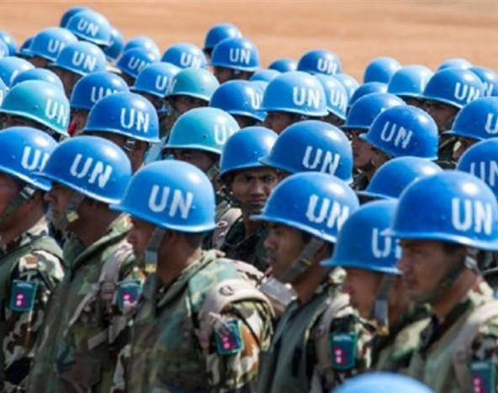

Chi sono i peacekeeping?
I peacekeeping (caschi blu) sono soldati dell’ONU, impiegati sul campo dal 1948 con il compito di salvaguardare la pace durante i conflitti tra paesi, messi in atto con il consenso delle parti in causa.

Slide 5
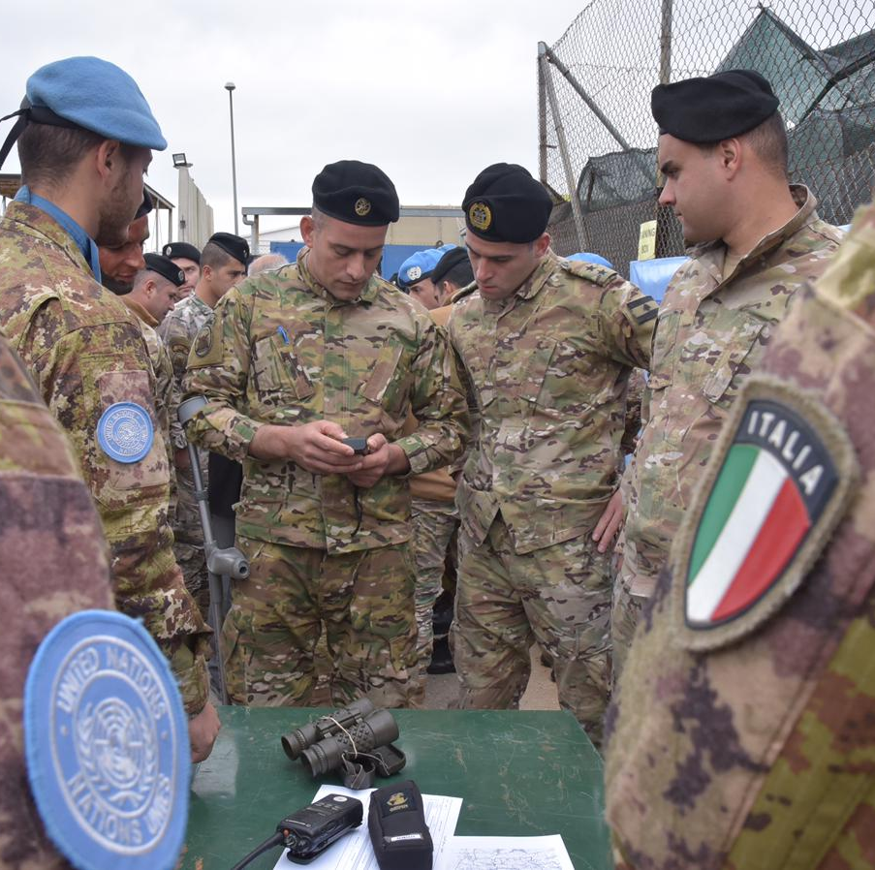
I peacekeeping italiani
La partecipazione italiana alle missioni ONU concorre in maniera rilevante alla proiezione estera del nostro Paese e risponde alla necessità di salvaguardare la sicurezza nazionale. L’Italia è primo fornitore, in termini di personale militare e di polizia altamente qualificato. L’Italia è inoltre il settimo contributore al bilancio del peacekeeping ONU. Coerentemente con le priorità di politica estera, l’Italia svolge un ruolo particolarmente rilevante nella missione UNIFIL, dispiegata nel Sud del Libano, cui contribuiamo con circa 1.100 militari italiani. L’Italia partecipa anche a missioni ONU in Africa, Asia ed Europa.

Slide 6

Unione Europea: Energia

Slide 7

Case Green
È stato approvato il progetto «case green» dall’ UE a Strasburgo (Francia) il 14 Marzo 2023.
Nel quale vengono descritti gli obbiettivi posto per le varie date:
gli immobili residenziali dovranno raggiungere la classe energetica E entro il 2030 e la classe energetica D entro il 2033;
gli altri edifici, invece, la classe E a partire dal 2027 e la D dal 2030;
tutti i nuovi edifici dovranno essere a emissioni zero a partire dal 2028
La normativa è direttamente applicabile in Italia, il governo italiano aveva già incentivato i cittadini al passaggio green tramite il Superbonus 110%.
Case Green

Slide 8
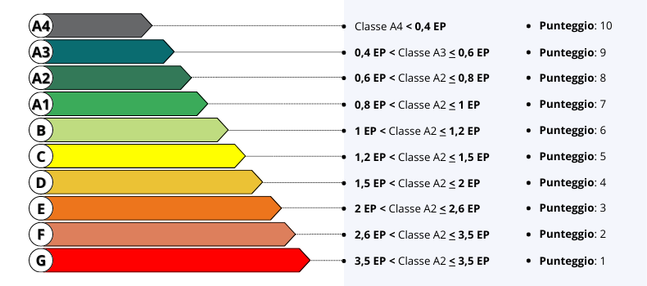
Curiosità

